Slide 1
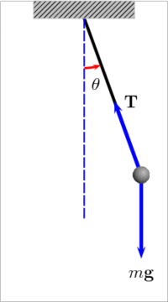
ATTENUAZIONE DEL PENDOLO
Gruppo 6:
Matteuzzi Daniele
Sula Olga
Summa Andrea

Slide 2
Scopo dell’esperimento
Determinare l’andamento dell’energia e della velocità di un pendolo al passare del tempo.

Slide 3
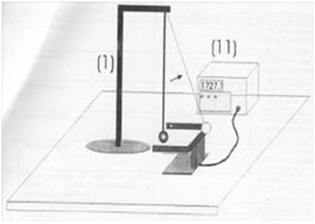
Strumenti utilizzati
Cronometro a fotocellula
Cronometro
Bilancia
Metro a nastro

Slide 4
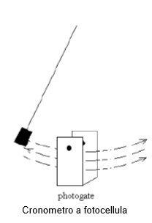
Esperimento
Fissare un filo al soffitto e posizionare le fotocellule in modo che il filo sia perfettamente in mezzo ad esse
Appendere, rispettivamente, i due pesi al filo.

Slide 5
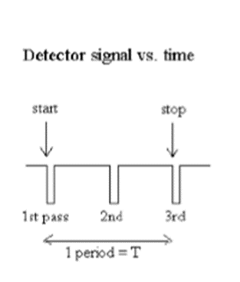
Portare il pendolo da una certa distanza dal cronometro a fotocellula e farlo partire insieme ad esso
Misurare il tempo che ci mette a passare da una fotocellula all’altra(Tempo di oscuramento)
Utilizzando il cronometro semplice, ripetere l’operazione ogni 30 secondi (10 misurazioni).

Slide 6
Calcoli sulle misure
Analisi dell’andamento della velocità massima e dell’energia meccanica al passare del tempo
Analisi dell’andamento linearizzato $lnVmax −T$, ${lnE}_{MAX}−T$

Slide 7
Elaborazione dati

Slide 11
Per poter constatare l’esattezza o l’incertezza delle misure rilevate trasformiamo i grafici v-t dei due pendoli in corrispondenti grafici $lnVmax −T$e ${lnE}_{MAX}−T$ in modo tale da trasformare le curve in linee rette.
Questo processo di conversione dei grafici si chiama LINEARIZZAZIONE.
Possiamo notare che i grafici linearizzati così ottenuti non rappresentano esattamente delle linee rette ma tendono ad esserlo.

Slide 12
Lo scostamento e l’imperfezione di queste linee possiamo ipotizzare che siano dovute ad errori sistematici (sono quelli che compaiono in ogni singola misura e possono essere errori strumentali o errori soggettivi, provocati dalla poca abilità o dalla negligenza dello sperimentatore) e/o errori casuali (questi errori possono essere provocati anche da brevi e imprevedibili variazioni di fattori ambientali, come la pressione, l’umidità o la temperatura dell’aria, di cui lo sperimentatore non ha tenuto conto durante l’esecuzione della misura).

Slide 15
Analisi statistica

Slide 17
Retta (o curva) di regressione
f(x)=a+bX
dove a rappresenta l’intercetta, cioè il valore assunto dalla funzione quando x=0. Geometricamente è il punto in cui la retta interseca l’asse delle ordinate
dove b è invece il coefficiente angolare, che esprime la pendenza della retta in termini di variazione della funzione dovuta ad una variazione unitaria della X

Slide 18
Si parla di interpolazione statistica quando si intende rappresentare in maniera sintetica una relazione funzionale tra due (o più) variabili statistiche attraverso una funzione f(x).
Questa funzione non ha l’obiettivo di passare per tutti i punti, ma di rappresentare “al meglio”, anche se in via sintetica, la relazione esistente tra i due caratteri X e Y.

Slide 19
Dati a confronto

Slide 20
Osservazioni
In primo luogo possiamo osservare i grafici a confronto dell’andamento della velocità dei due pendoli al passare del tempo.
Notiamo che la velocità del pendolo con peso in ACCIAIO, rappresentato con linea BLU, è maggiore rispetto alla velocità del pendolo con peso in ALLUMINIO, rappresentato dalla linea ARANCIONE, rilevata ai soliti intervalli di tempo.
Dato che la lunghezza dei fili di entrambi i pendoli è la stessa possiamo ipotizzare che la massa influisce sulle velocità in quanto possiamo osservare dai vari esperimenti che il pendolo in ALLUMINIO tende a rallentare più velocemente di quello in ACCIAIO.

Slide 21
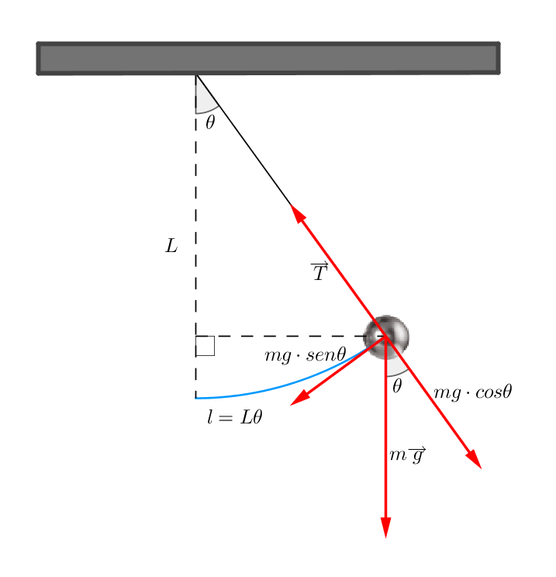
Perché?
Quello che si osserva quando il moto di un oscillatore armonico è soggetto ad attriti è un moto armonico smorzato cioè l’ampiezza decresce nel tempo. La causa dello smorzamento delle oscillazioni è l’attrito con l’aria del corpo appeso al filo. Notiamo inoltre che lo smorzamento è diverso se prendiamo in considerazione masse diverse dello stesso volume. Ciò è dovuto al fatto che l’energia meccanica iniziale dei 2 corpi risulta essere diversa. Cambiando la massa cambiano rispettivamente anche la velocità e la forza peso a cui è sottoposto il pendolo.

Slide 22
GRAZIE PER L’ATTENZIONE!!

Slide 23
sitografia
http://www.scientifico.asti.it/fisica-2.0/pendolo/
http://www.federica.unina.it/economia/metodi-quantitativi-modulo-statistica/interpolazione-statistica-retta-regressione/
https://it.wikipedia.org/wiki/Regressione_lineare

